Slide 1

Zatvoreni objekt u manje od 5 minuta !

Slide 2
M.U.R.O.
Das mobile univerale ausklappbare Eventobjekt
um originell zu sein!
einzigartige technische Lösung, attraktive Werbefläche
damit die Arbeit zum Vergnügen wird!
praktische Anwendung; ein Fahrzeug, dass in weniger als 5 Minuten zu einer ca. 50 m2 großen, überdachten, geschlossenen Nutzfläche verwandelt werden kann
damit Sie endlich eine Lösung für alles haben!
vielseitige Anwendung

Slide 3
M.U.R.O.
wird zu Ihren besten Partner für:
die Organisation von Events (Kultur, Sport, Mode, Politik...)
die Präsentation von Produkten und die Ausstellung an Messen
mobile gastwirtschaftliche Objekte (Catering, Wirtshaus, Weinverkostung, Fast Food, lokale Köstlichkeiten…)
mobile Verkaufsläden
Informationszentren (Tourismus, Verkehr,…)
soziale Veranstaltungen (mit humanitären, pädagogischem Charakter…)
Bühnen für Zeremonien und Festlichkeiten
Meinungsumfragen und Erhebungen
Vergnügungsparks (Videospiele, Karaoke)…

Slide 4
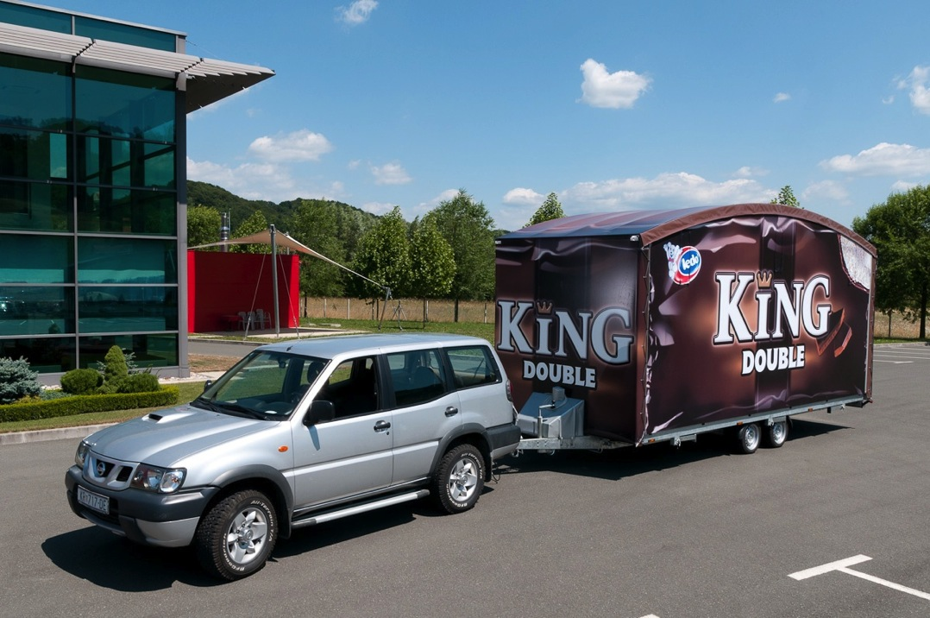

Slide 5
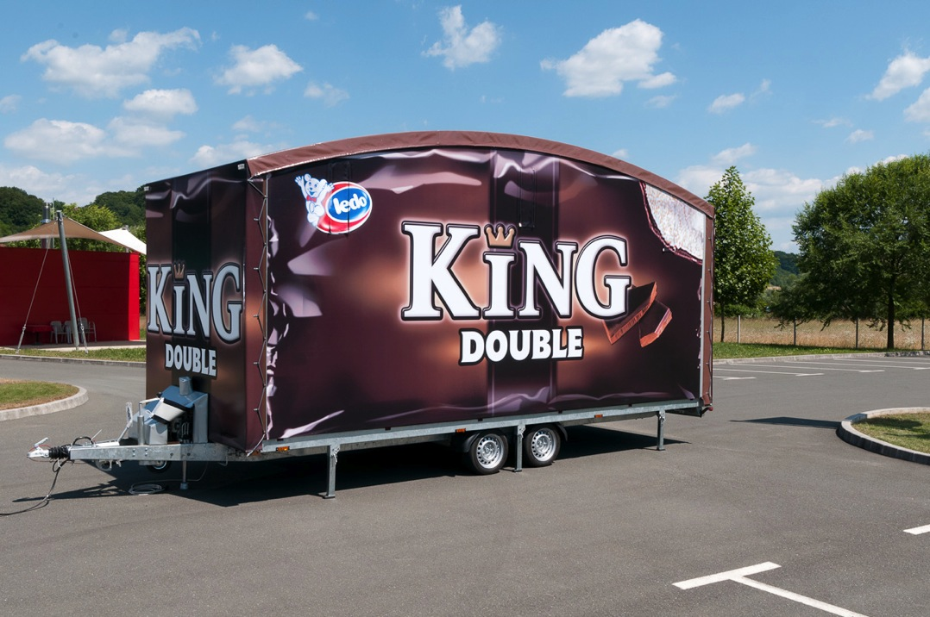

Slide 6
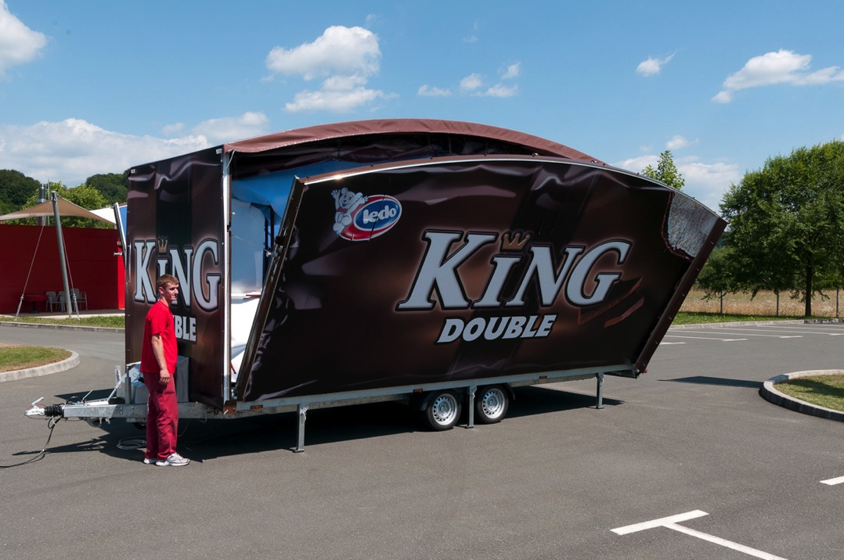

Slide 7
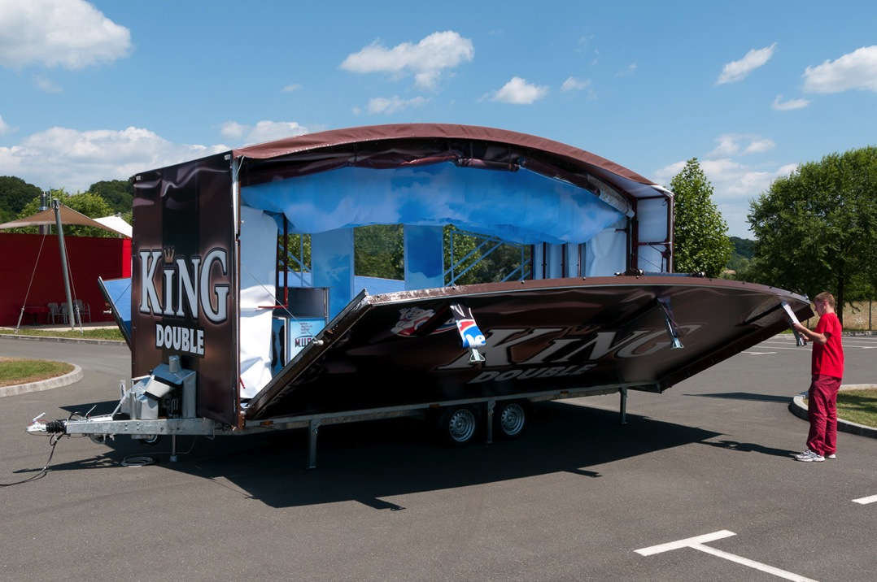

Slide 8
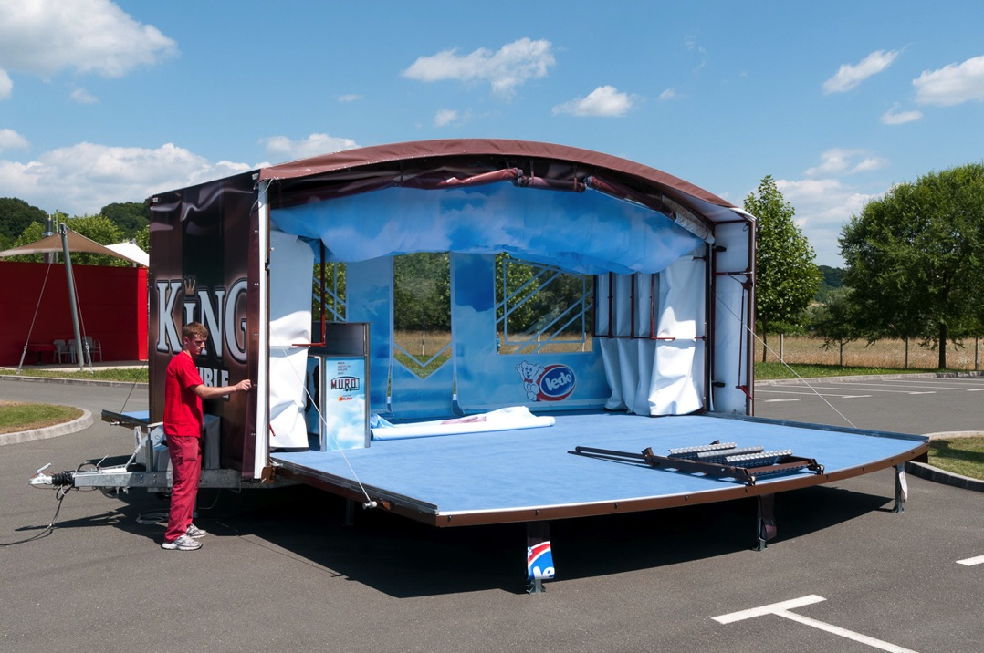

Slide 9
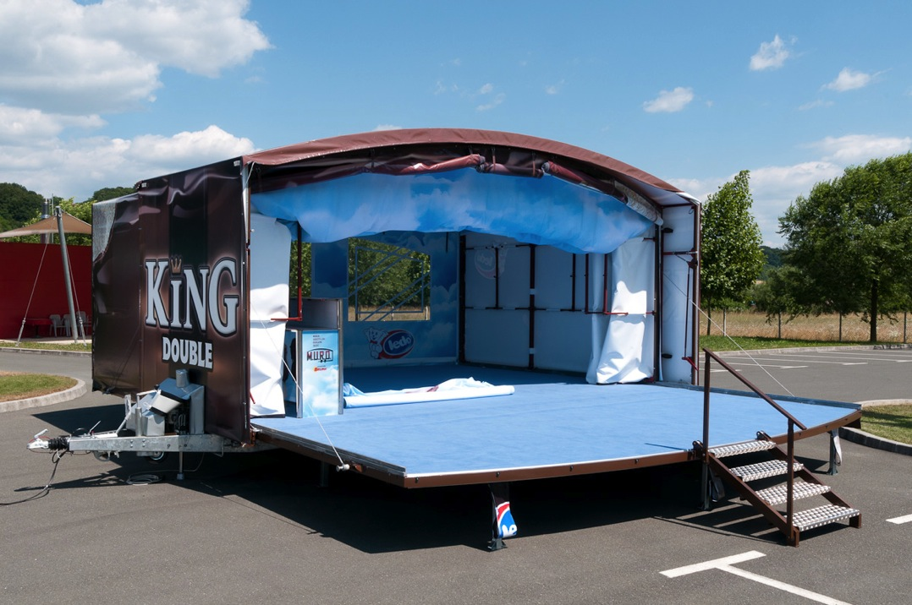

Slide 10
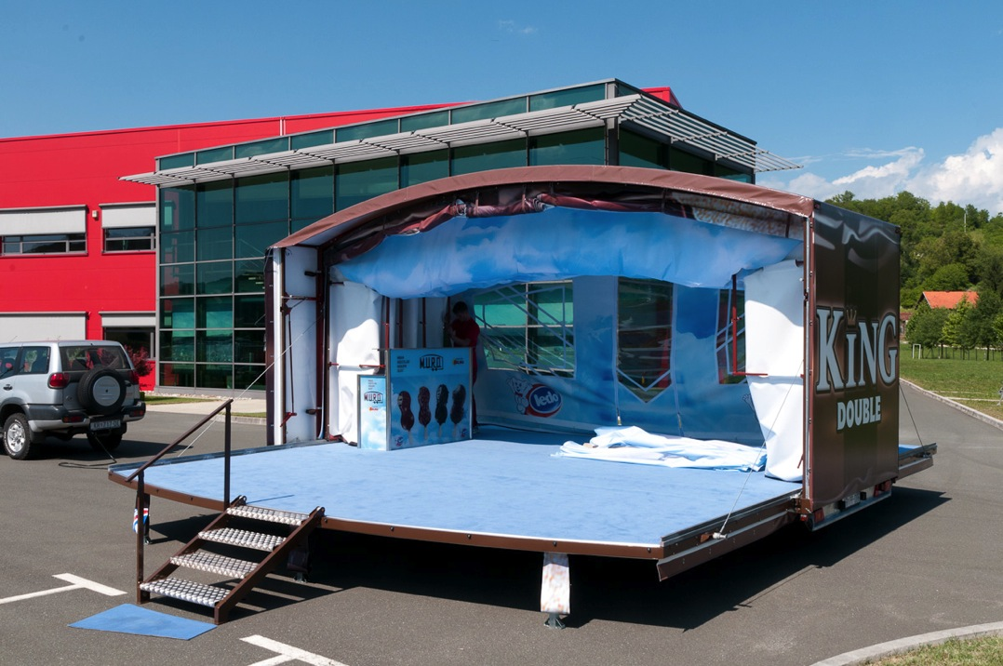

Slide 11
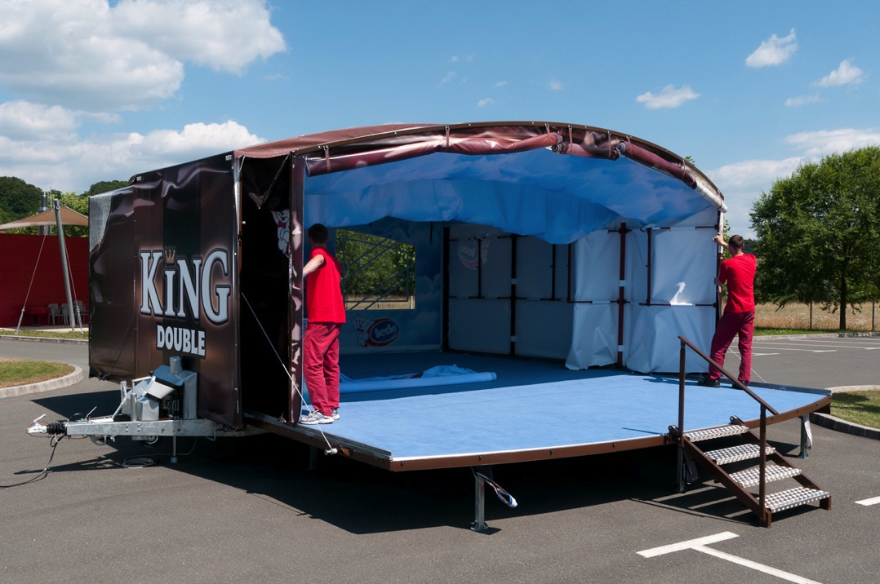

Slide 12
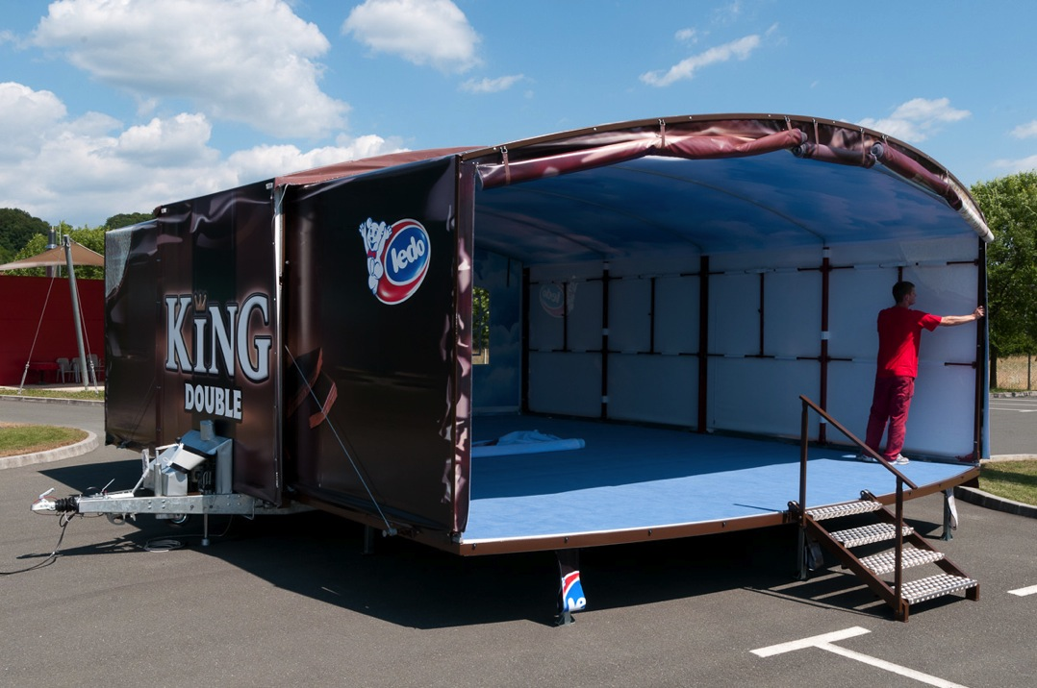

Slide 13
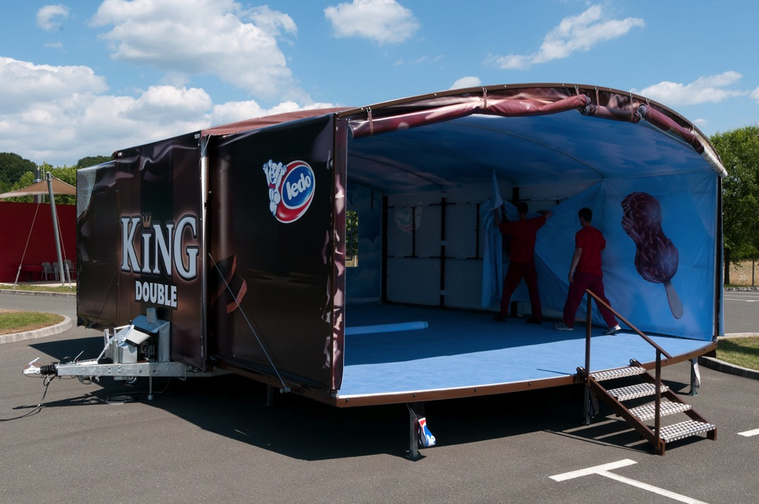

Slide 14
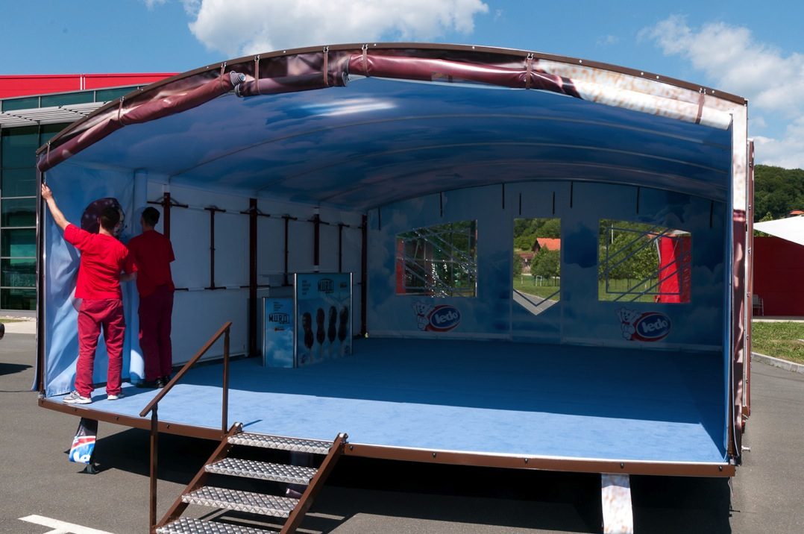

Slide 15
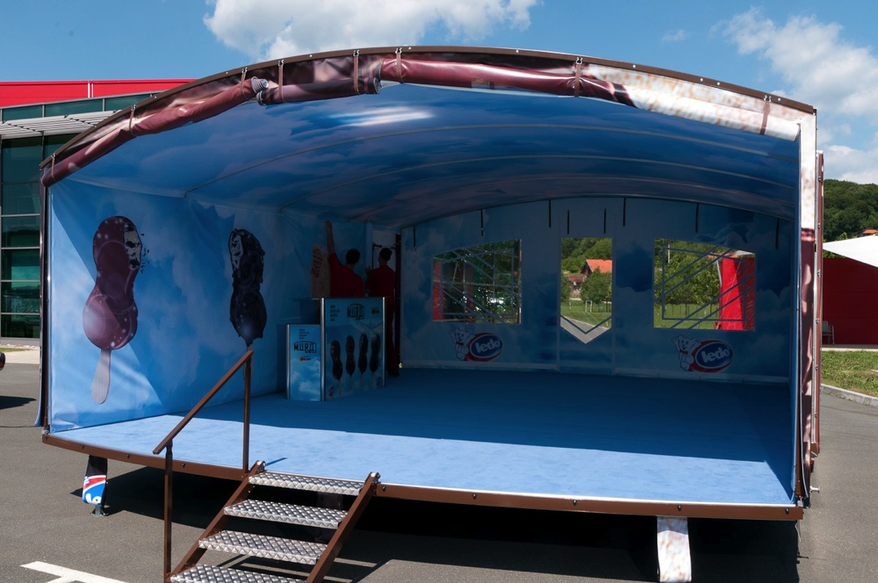

Slide 16
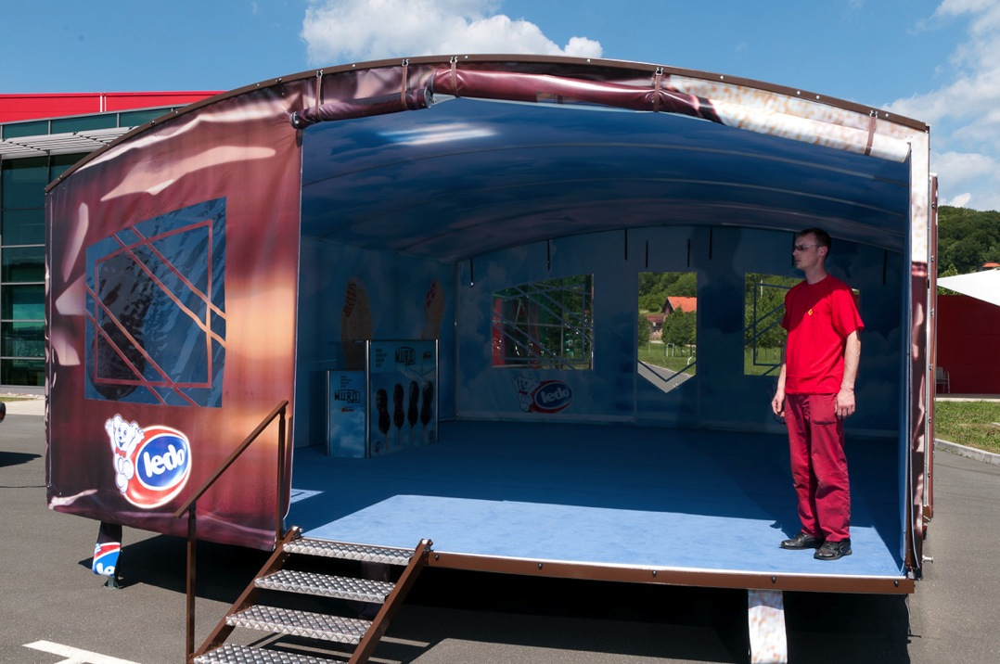

Slide 17
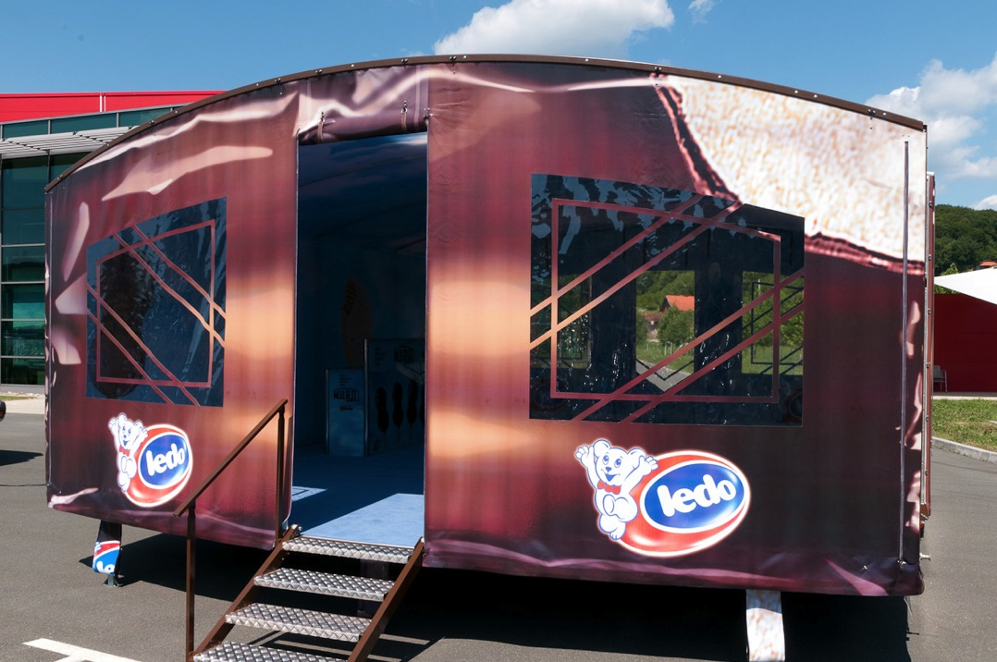

Slide 18
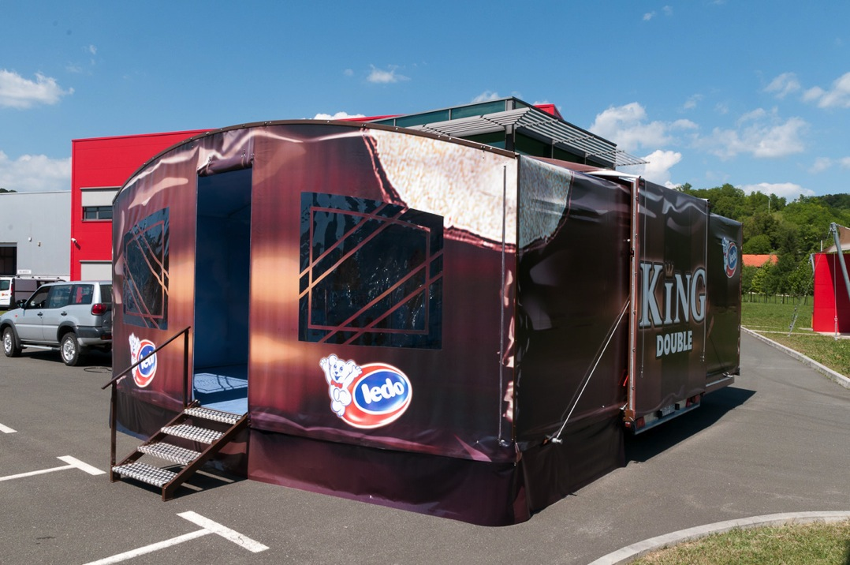

Slide 19
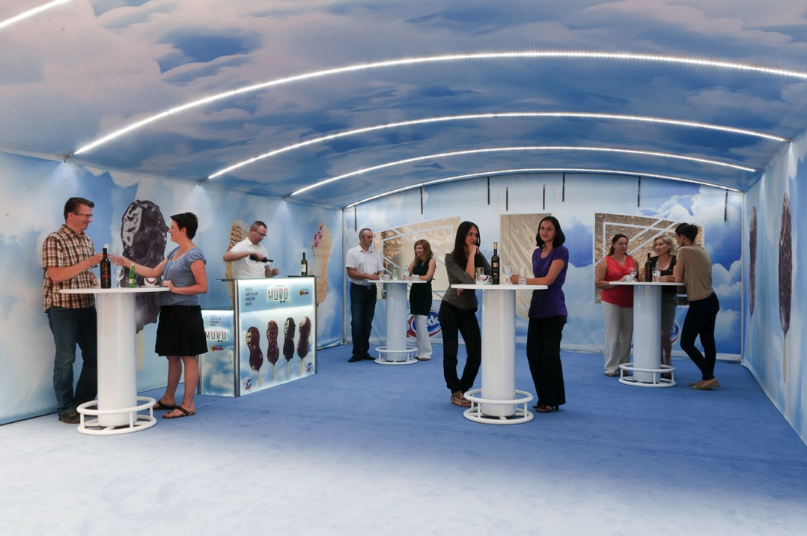

Slide 20
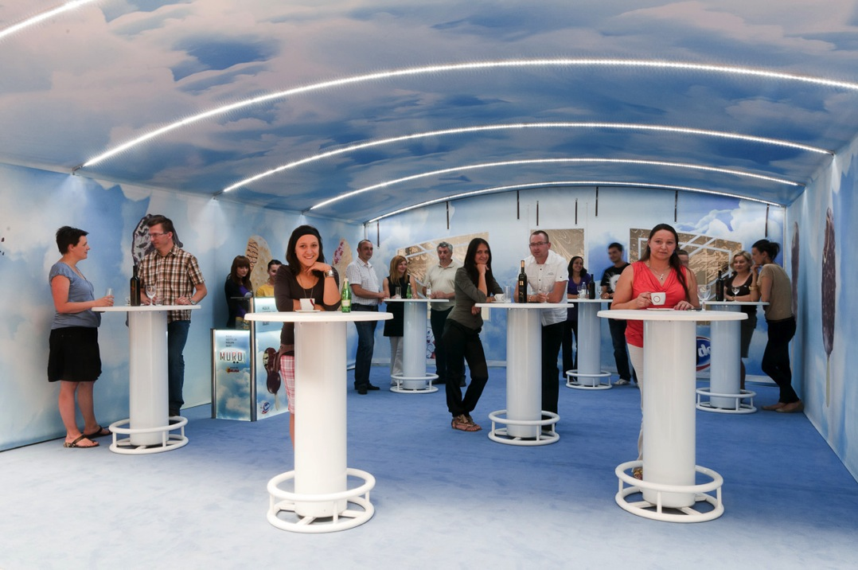

Slide 21
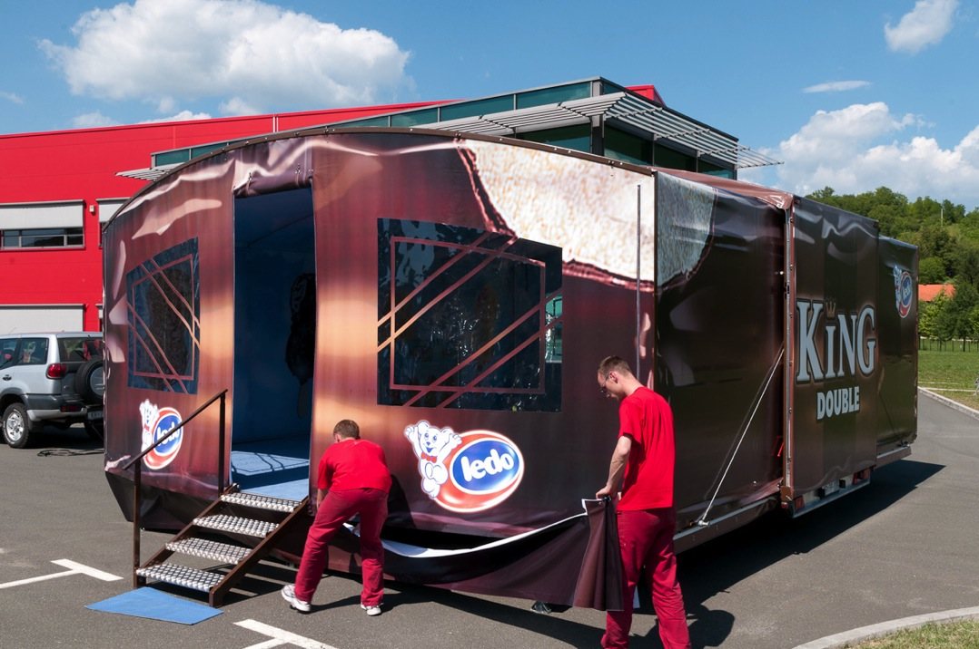

Slide 22
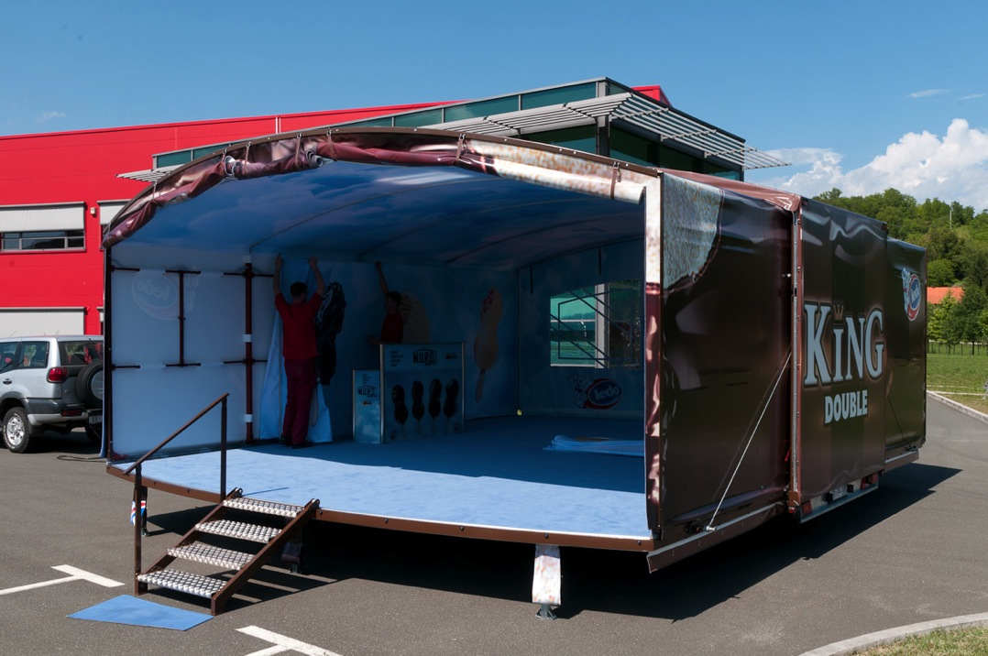

Slide 23
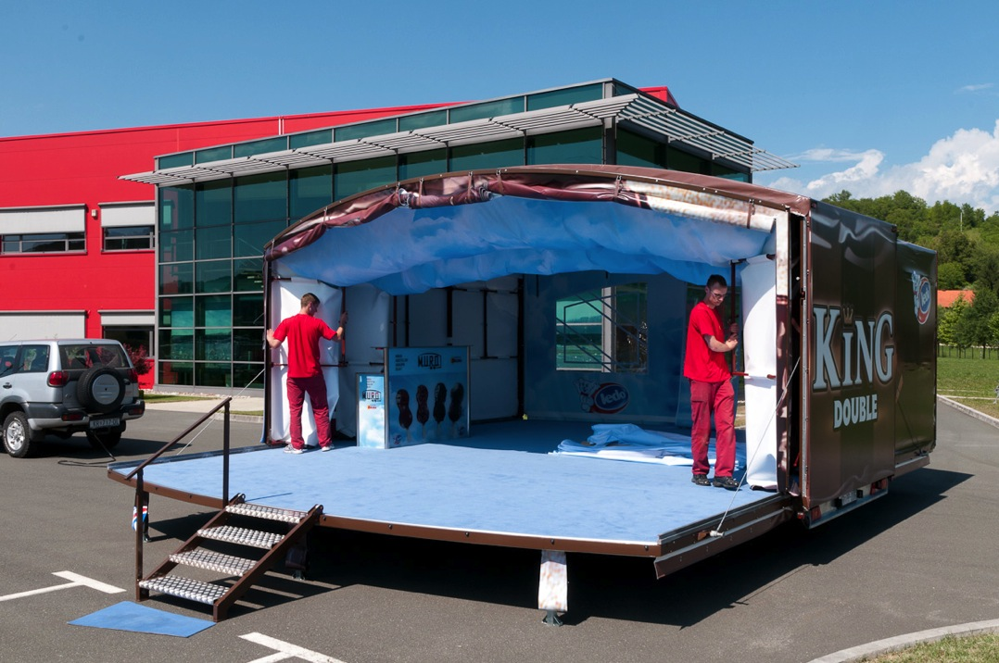

Slide 25
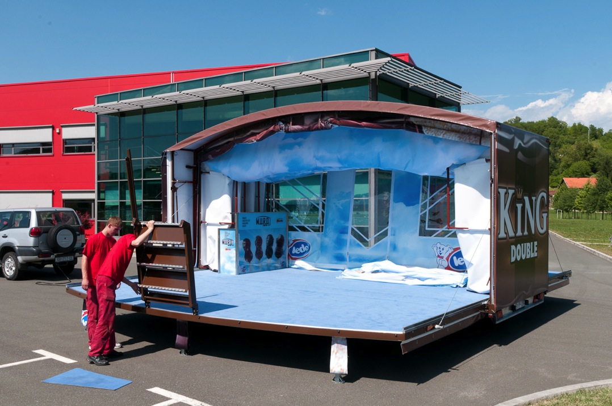

Slide 26
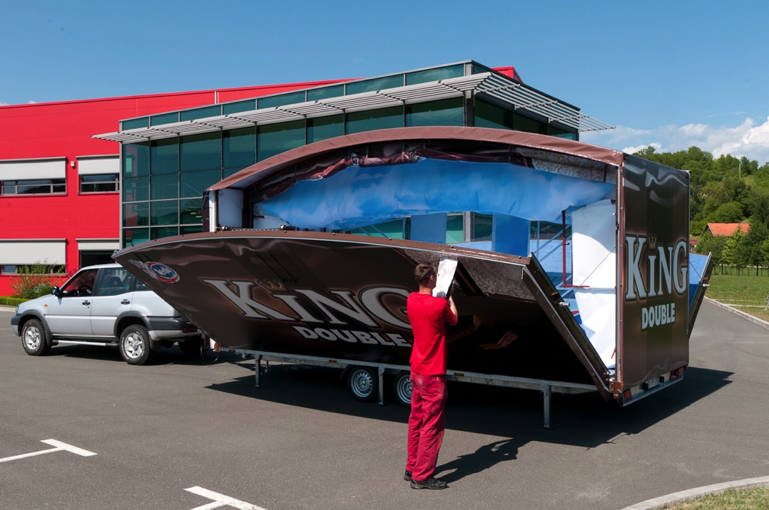

Slide 27
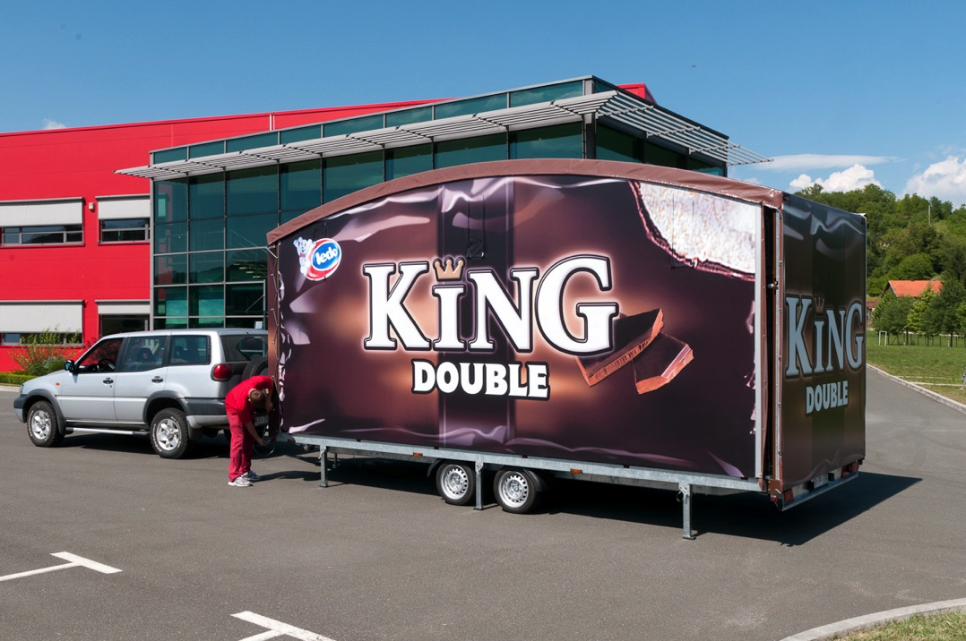

Slide 28
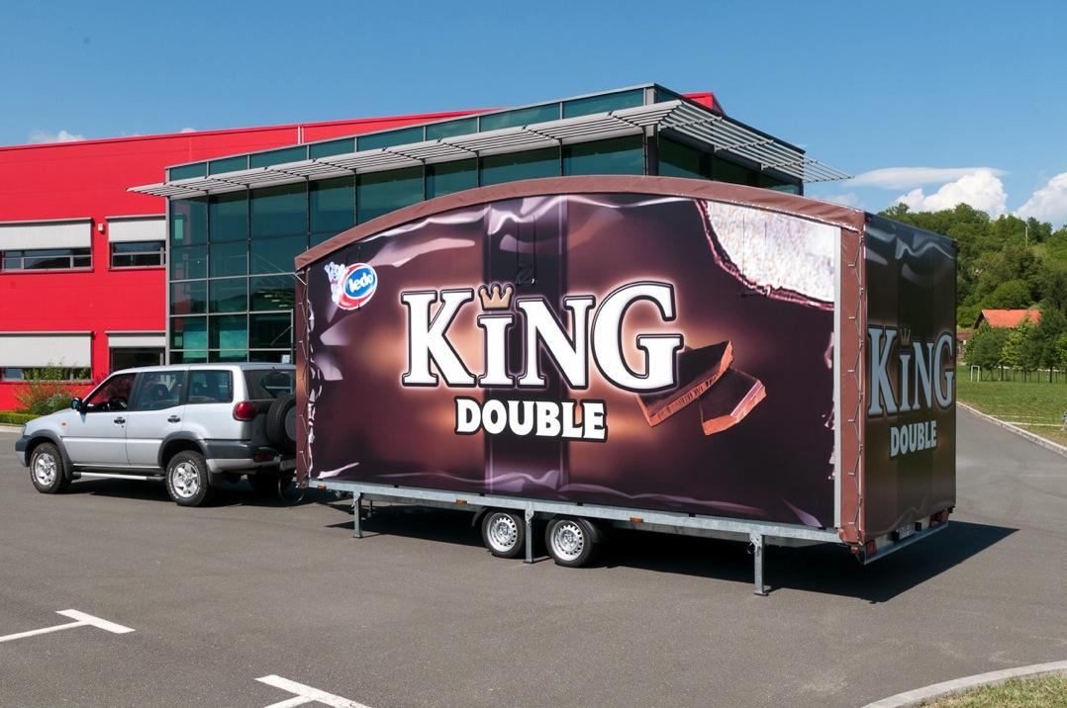

Slide 29
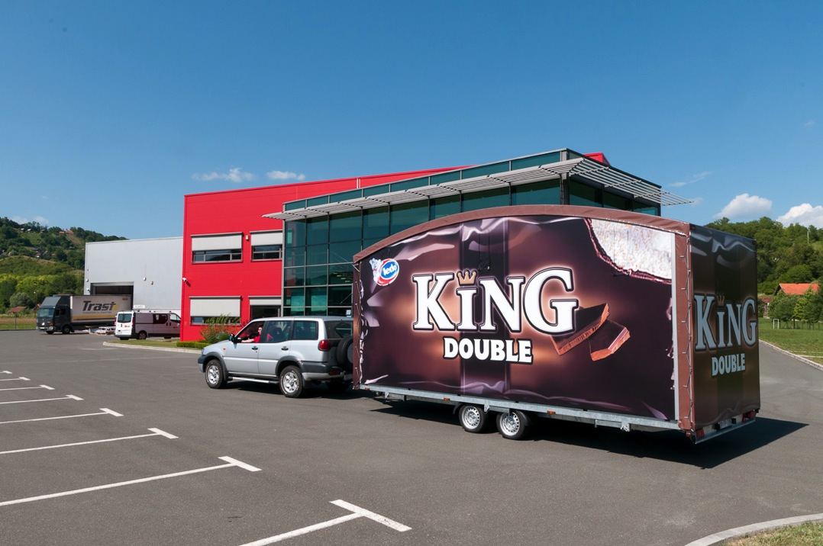

Slide 30
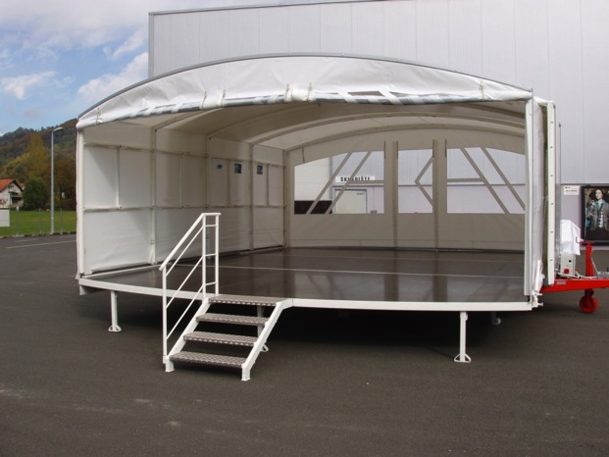
Grundausstattung:
Verzinkte Chassis
Äußere und innere Aufrüstung
Elektrische und hydraulische Schaltungen
PVC-Außenmantel (weiß, unbedruckt), mit PVC-Fenstern an den Seiten
Der Boden ist mit wasserfestem Sperrholz beschichtet
Treppen (1 Stck.)

Slide 31
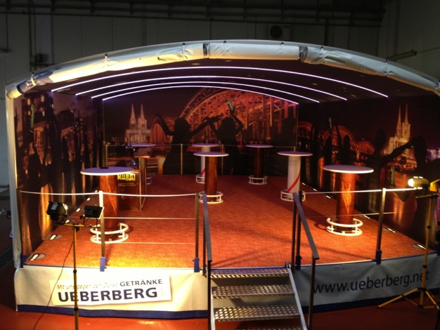
Zusatzausstattung gegen Aufpreis:
Aufdruck auf dem Außenmantel, digitaler full color Aufdruck
Innenstoff:
a) unbedruckt, weiß
b) Full color Druck auf den Innenstoff
Der Oberstoff der Fußplatte:
a) unbedruckt, weiß
b) Full color Druck auf den Oberstoff der Fußplatte
Zusätzlicher Bodenbelag (Teppichboden usw.)
Zusätzliche Treppe
Promo-Pult
Klimaanlage (Heizung und Kühlung)
Innenbeleuchtung mit LEDs
Stühle
Tische
Wassertank 140 Liter (2 Stück)
Spüle mit Armaturen
…

Slide 32
Technische Charakteristiken
• verzinke Chassis,
• erstklassiger PVC-Außenmantel aus UV- und witterungsbeständigem Material
• geschlossene Nutzfläche des ausgeklappten Anhängers: ca. 50 m²
• Platz für ca. 50-60 Personen
• Breite des ausgeklappten Anhängers: 8,18 m
• Breite in der Fahrt (im Verkehr): 2,50 m
• Länge (mit Deichsel): 7,67 m
• Innere Höhe: 2,80 m
• Gesamthöhe vom Boden: 3,62 m
• Mögliche Werbefläche nach Wunsch des Kunden: über 200 m²
• Netto Leergewicht des Fahrzeugs ohne Ausrüstung: ca. 2.500 kg
• Das gesamte zulässige Gewicht: je nach Wunsch des Kunden (3 Versionen)
• 3000 kg, 3200 kg, 3500 kg
• Maximale Belastung der Anhängervorrichtung des Zugfahrzeugs: 150 kg
• Maximale Achslast: 1800 kg
• Achsen und Auflaufbremse des Herstellers KNOTT
• Reifengröße: 195/50/13
Lieferzeit: 45 bis 60 Tage
Garantie: 1 Jahr für die Mechanik, elektrische und hydraulische Schaltung
5 Jahre für die Chassis

Slide 33
M.U.R.O.
Wenn Sie Ihre Idee Wirklichkeit werden lassen wollen, wenden Sie sich mit Vertrauen an uns und wir werden Ihnen in einer kurzen Zeit mit einem professionellem Ansatz alle notwendigen Informationen in Form eines umfassenden Angebots mit einer Empfehlung und einer Beschreibung des Materials, der Lieferzeit und mit einem vernünftigen Preis zukommen lassen.
Für weitere Informationen steht Ihnen unser Vertriebsteam gerne zur Verfügung!
Tel. +385 49 587 200
Fax +385 49 587 222
E-Mail : belina@belina.com

